Slide 1
动手学深度学习
7. 模型选择，欠拟合与过拟合，权重衰减 和 丢弃法
中文教材：zh.d2l.ai
英文教材：www.d2l.ai
教学视频：https://courses.d2l.ai/berkeley-stat-157/units/capacity.html

Slide 2
概要
模型选择
训练误差和泛化误差
K 折交叉验证
欠拟合与过拟合
模型复杂度
VC 维度
权重衰减
丢弃法

Slide 3
模型选择

Slide 4
训练误差和泛化误差
训练误差：出自于训练数据
泛化误差：出自于新数据
示例：使用历年考试真题准备将来的考试
在历年考试真题取得好成绩（训练误差）并不能保证未来考试成绩好（泛化误差）
学生 A 通过死记硬背学习在历年考试真题取得0错误
学生 B 理解并给出答案的解释

Slide 5
验证数据集和测试数据集
验证数据集：用于评估模型的数据集
例如：取出50％的训练数据
不应与训练数据混在一起（＃1 常见错误）
测试数据集：只可以使用一次数据集，例如
未来的考试
我买的房子售价
Kaggle的私人排行榜中使用的数据集

Slide 6
K 折交叉验证
在没有足够的数据时非常有用
算法：
将训练数据划分为 K 个部分
对于 i = 1，...，K
使用第 i 部分作为验证集，其余部分用于训练
报告 K 个部分在验证时的平均错误
常见 K 值选择：5 - 10

Slide 7
欠拟合 过拟合
hackernoon.com

Slide 8
欠拟合 和 过拟合
数据复杂度
 | 低 | 高
低 | 正常 | 欠拟合
高 | 过拟合 | 正常
v
模型复杂度

Slide 9
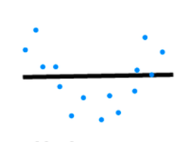
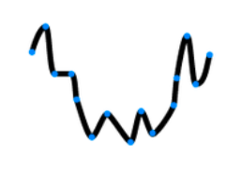
模型复杂度
即“可适应不同数据分布”的能力
低容量模型难以适应训练集
欠拟合
高容量模型可以记忆训练集
过拟合

Slide 10
模型复杂度的影响

Slide 11
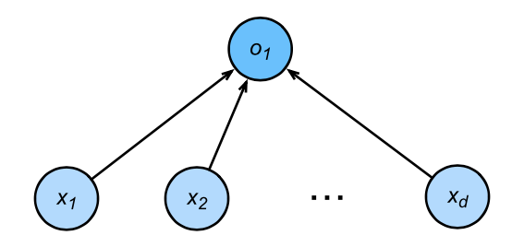
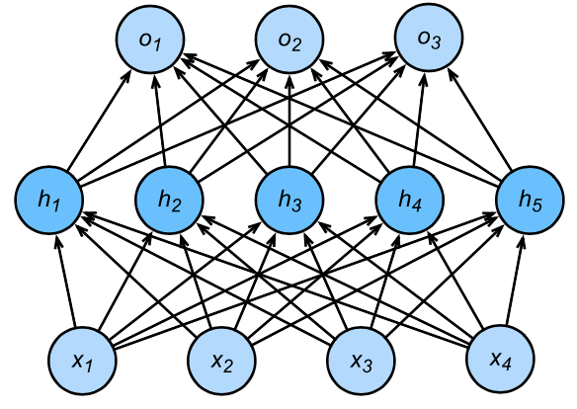
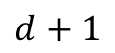
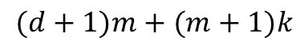
估计模型复杂度
$$d+1$$
很难比较不同算法之间的复杂度
例如 树与神经网络
给定算法族，两个主要因素很重要：
参数个数
每个参数采用的值
$$(d+1)m+(m+1)k$$

Slide 12
VC维度
统计学习理论的中心主题
对于分类模型，VC维度等于这个数据集的大小，无论我们如何分配标签，都存在一个模型来完美地对它进行分类
Vladimir Vapnik
Alexey Chervonenkis

Slide 13
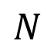
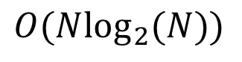
线性分类器的VC维度
2-D感知机（输入为2-D ）：VCdim = 3
可以分3类，但不能分4类（XOR）
具有N个参数的感知机：VCdim =
一些多层感知机：VCdim =
$$N$$
$$O(N\log_{2}(N))$$

Slide 14
VC维度的效用
提供理论解释模型的工作原理
限制了训练误差和泛化误差之间的差距
在深度学习的实践中很少使用
边界过于宽松
难以计算深度神经网络的 VC 维数
其他统计学习理论工具也是如此

Slide 15
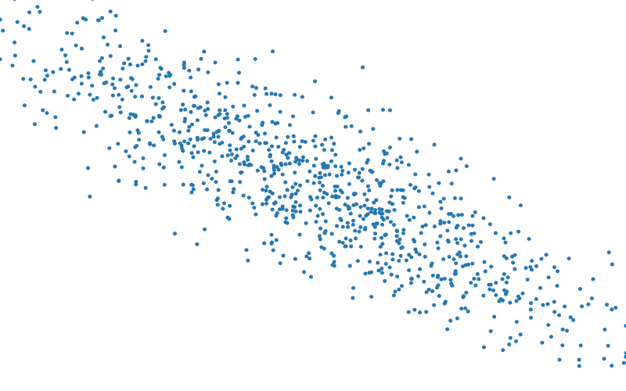
数据复杂度
多种因素很重要
例子数量
每个示例中的元素数量
时间/空间结构
多样性

Slide 16
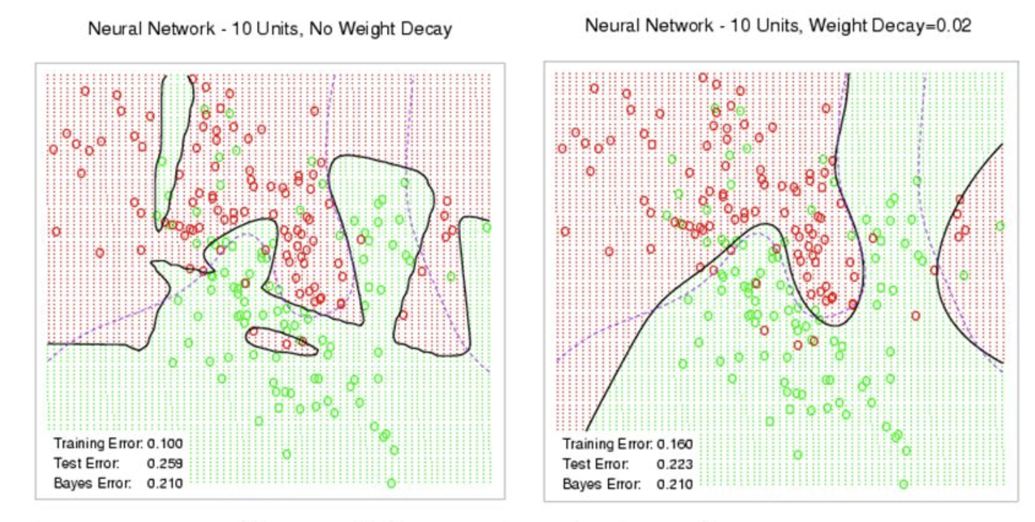
权重衰减

Slide 17
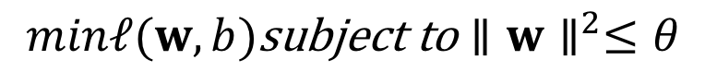
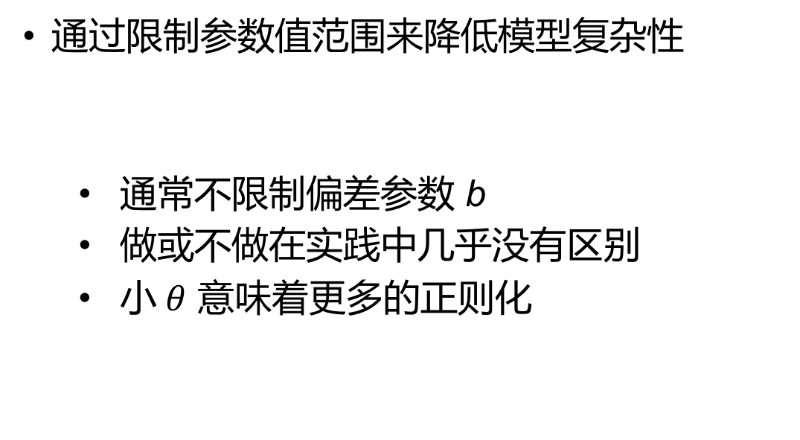
平方正则化作为“硬”约束
通过限制参数值范围来降低模型复杂性
通常不限制偏差参数 b
做或不做在实践中几乎没有区别
小$θ$ 意味着更多的正则化
$$minℓ(w,b)\text{subject} \text{to}∥w∥^{2}≤θ$$

Slide 18
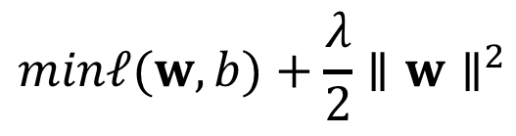
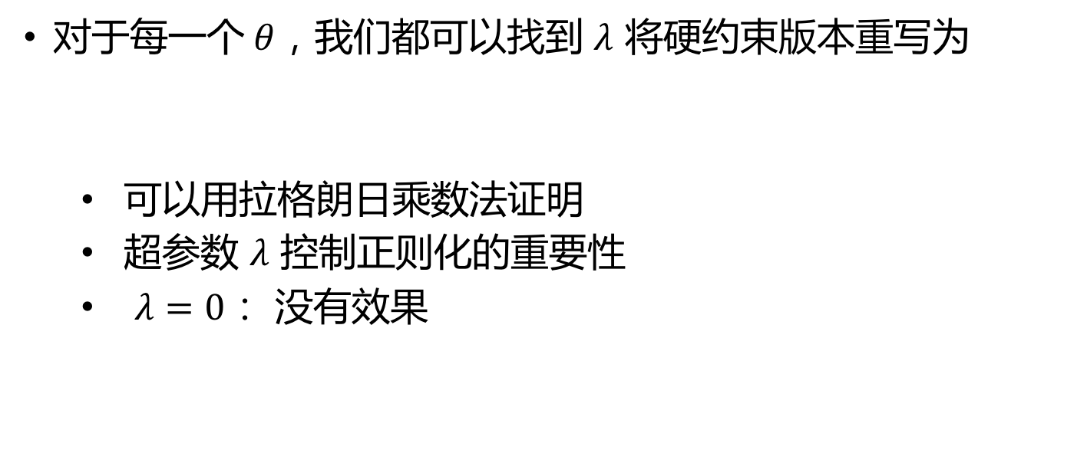
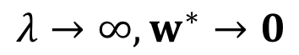
平方正则化作为“软”约束
对于每一个$θ$，我们都可以找到 $λ$ 将硬约束版本重写为
可以用拉格朗日乘数法证明
超参数 $λ$ 控制正则化的重要性
$λ=0$： 没有效果
$$minℓ(w,b)+\frac{λ}{2}∥w∥^{2}$$
$$λ→∞,w^{∗}→0$$

Slide 19

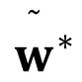
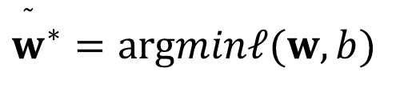
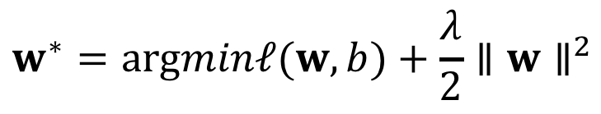
图解说明最优解
$$w^{∗}=argminℓ(w,b)+\frac{λ}{2}∥w∥^{2}$$
$${\overset{˜}{w}}^{∗}$$
$${\overset{˜}{w}}^{∗}=argminℓ(w,b)$$
$$w^{∗}$$

Slide 20

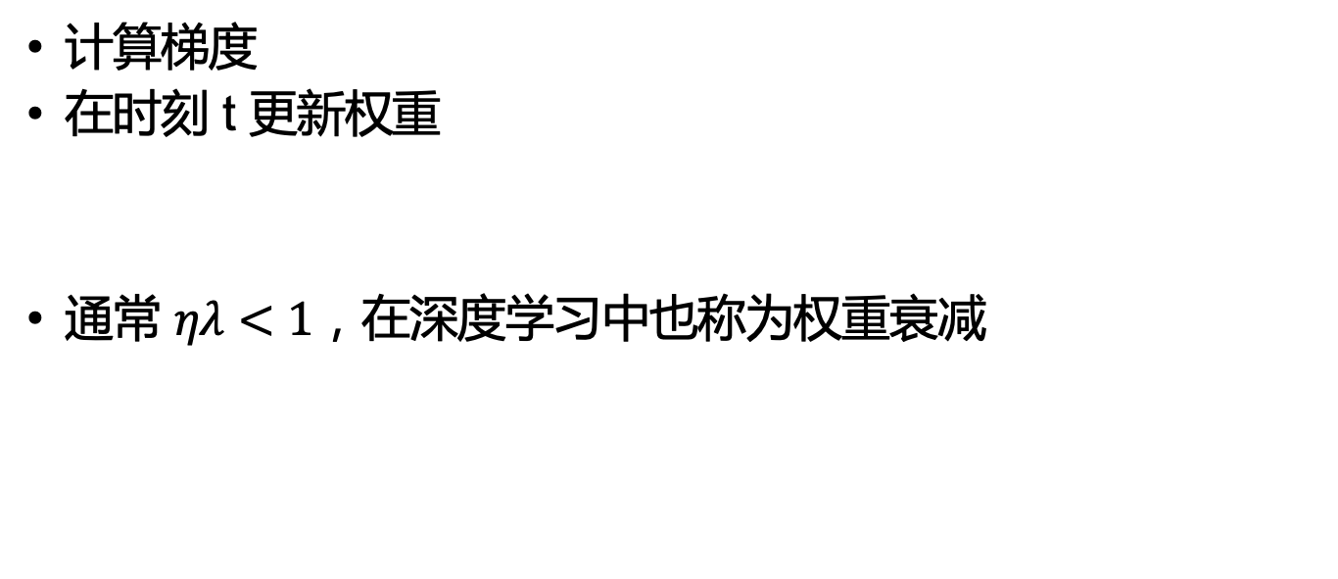

更新规则
计算梯度
在时刻 t 更新权重
通常 $ηλ<1$，在深度学习中也称为权重衰减
$$\frac{∂}{∂w}\left(ℓ(w,b)+\frac{λ}{2}∥w∥^{2}\right)=\frac{∂ℓ(w,b)}{∂w}+λw$$
$$w_{t+1}=(1−ηλ)w_{t}−η\frac{∂ℓ(w_{t},b_{t})}{∂w_{t}}$$

Slide 21
丢弃法 (dropout)

Slide 22
动机
在输入的适度变化下，一个好的模型应该是稳定的
用输入噪声训练相当于 Tikhonov 正则化
丢弃法：将噪音注入内部隐藏层

Slide 23
添加没有偏差的噪音
将噪声添加到 x 中以获得 x‘：
丢弃法将噪声添加到每个元素：

Slide 24
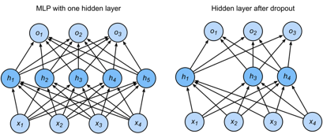
丢弃法 – 训练
通常在全连接层的输出上使用丢弃法

Slide 25
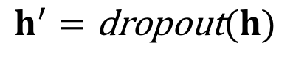
丢弃法 – 推断
正规化仅用于模型训练
丢弃法在推断中用于：
保证确定性结果
$$h^{′}=\text{dropout}(h)$$

Slide 26
总结
模型选择
训练误差和泛化误差
K 折交叉验证
欠拟合与过拟合
模型复杂度
VC 维度
权重衰减
丢弃法

